Slide 1
MINI PROJECT · CI/CD
ครัวบ้านเรา
ระบบสั่งอาหารบุฟเฟต์จากโต๊ะถึงครัว
ลูกค้าเลือกเมนู → ส่งคำสั่งเป็นรอบ → ครัวติดตามสถานะ
สมาชิกกลุ่ม: เติมชื่อสมาชิก 3–4 คนก่อนนำเสนอ
01 / 08

Slide 2
PROBLEM & SOLUTION
ทำไมต้องมีระบบนี้
01
สั่งง่าย
ลูกค้าเลือกอาหารเองจากลิงก์ประจำโต๊ะ
02
แยกโต๊ะชัดเจน
ครัวเห็นเลขโต๊ะและรายการแต่ละรอบ
03
ติดตามงานได้
เปลี่ยนสถานะจากรับออร์เดอร์จนเสิร์ฟ
02 / 08

Slide 3
CUSTOMER FLOW
ลูกค้าสั่งอาหารอย่างไร
01
02
03
04
05
เปิดลิงก์ประจำโต๊ะ
เลือกหมวดและเมนู
เพิ่มจำนวนจาน
ส่งคำสั่งเข้าครัว
สั่งเพิ่มเป็นรอบใหม่
ตัวอย่าง: localhost:3001/?table=4
03 / 08

Slide 4
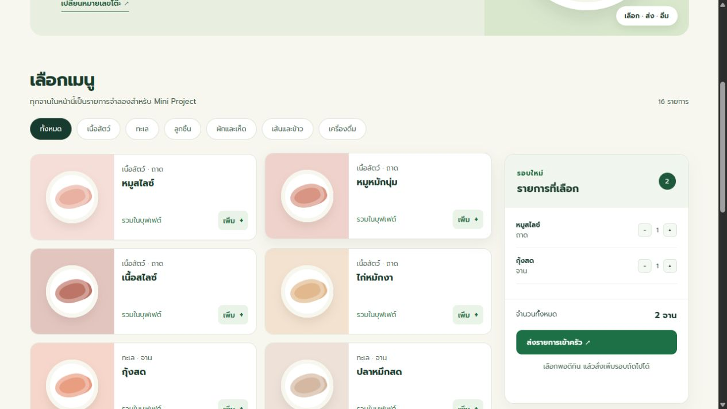
CUSTOMER SCREEN
หน้าสั่งอาหาร
16 เมนู
6 หมวด
สั่งเพิ่มได้หลายรอบ
04 / 08

Slide 5
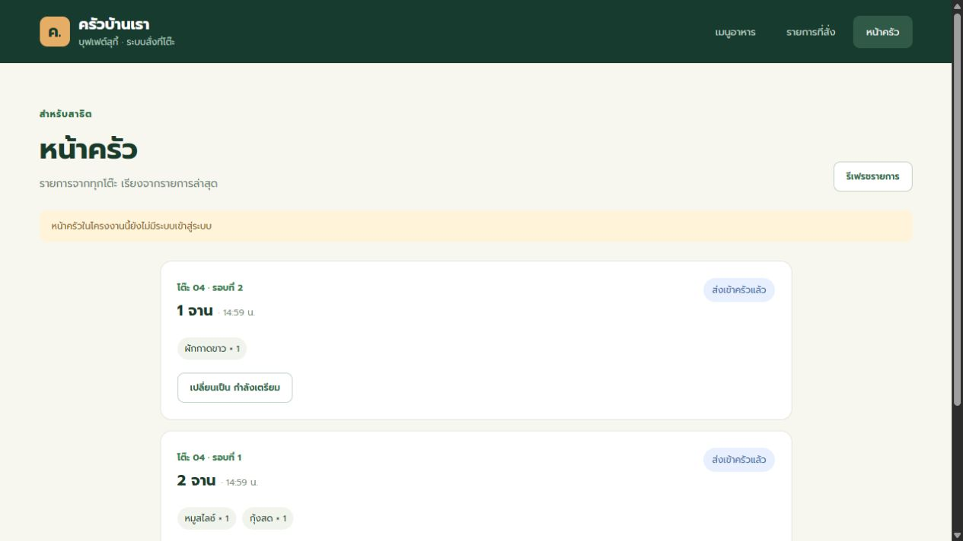
KITCHEN SCREEN
หน้าครัวและสถานะ
ส่งเข้าครัวแล้ว
↓
กำลังเตรียม
↓
เสิร์ฟแล้ว
05 / 08

Slide 6
ARCHITECTURE
ส่วนประกอบของระบบ
Browser
Node.js API
JSON data
ลูกค้าและครัว
รับและจัดการคำสั่ง
เก็บข้อมูลตัวอย่าง
GitHub เก็บและรวมโค้ด • Jenkins ทำ Build, Test, Deploy
06 / 08

Slide 7
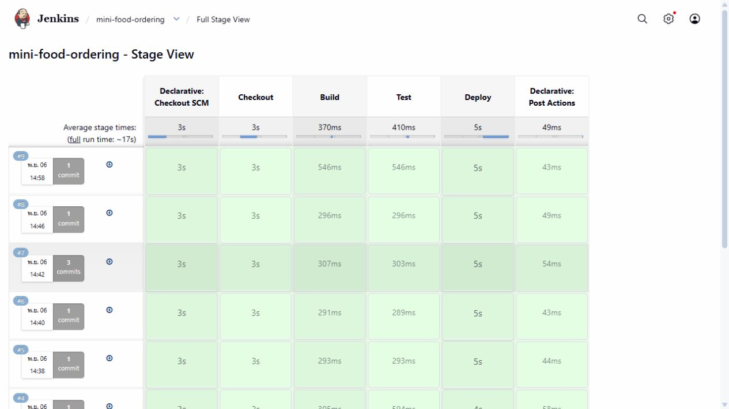
CI/CD
GitHub → Jenkins → Deploy
Checkout
↓
Build
↓
Test: ผ่าน 4 กรณี
↓
Deploy
07 / 08

Slide 8
RESULTS & NEXT STEPS
ผลลัพธ์และสิ่งที่ต่อยอดได้
ระบบรันได้จริงที่ localhost:3001
Jenkins Build / Test / Deploy สำเร็จ · ชุดทดสอบผ่าน 4 กรณี
ต่อยอด: QR Code จริง · ฐานข้อมูล · ระบบเข้าสู่ระบบ · การชำระเงิน
GitHub: github.com/0x4A4A78/mini-food-ordering-project
08 / 08

